Slide 1
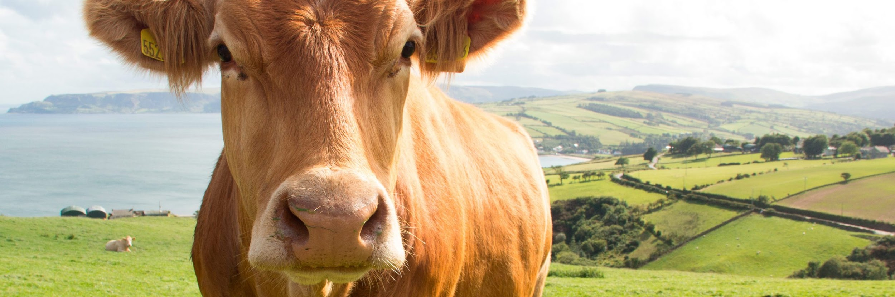

COMPRESIÓN DE IMÁGENES PARA SISTEMAS DE CLASIFICACIÓN DE LA SALUD ANIMAL

Slide 2

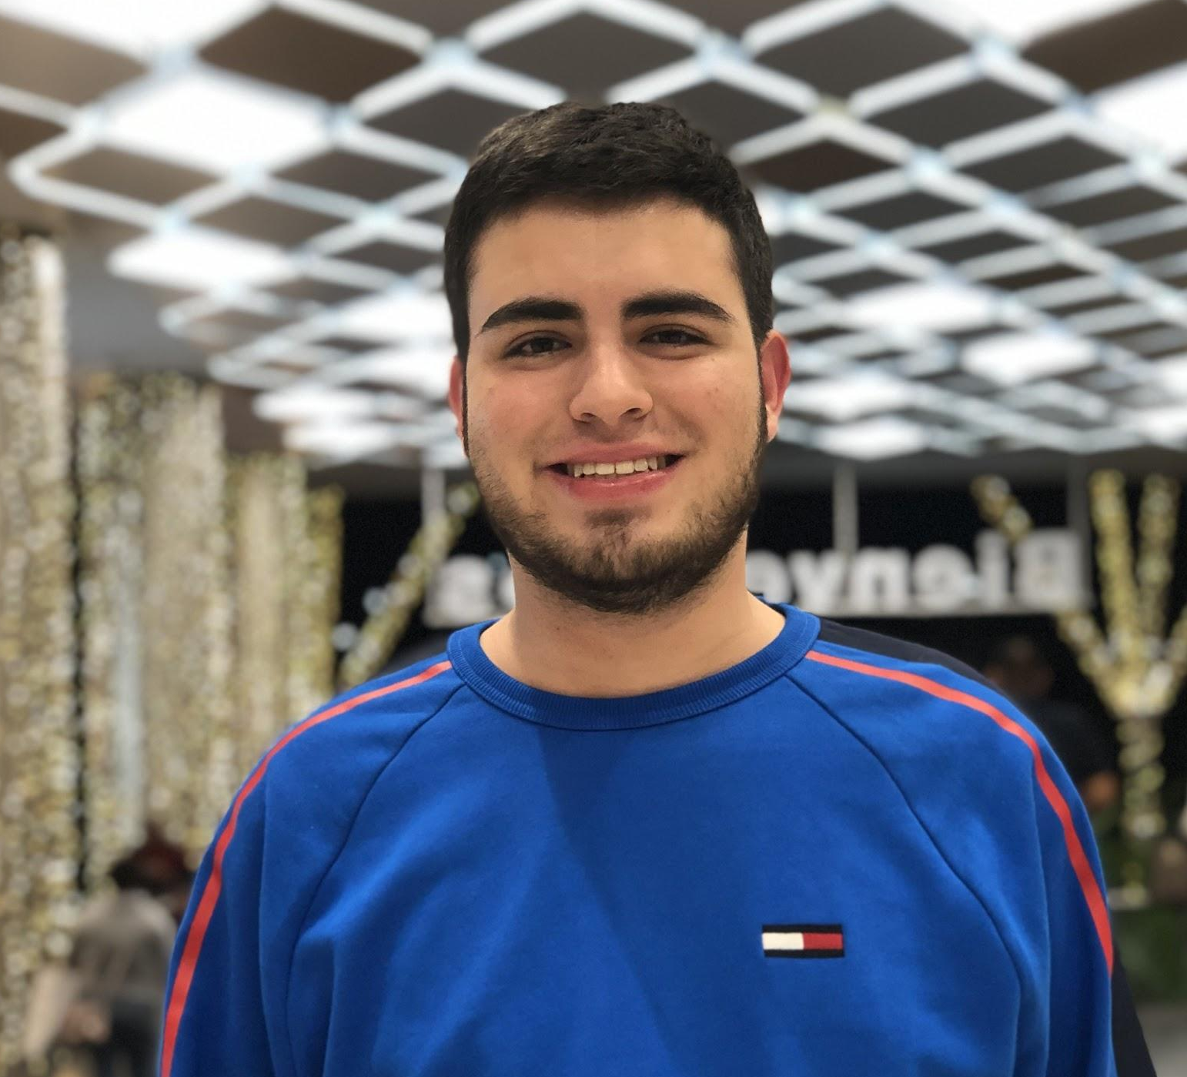

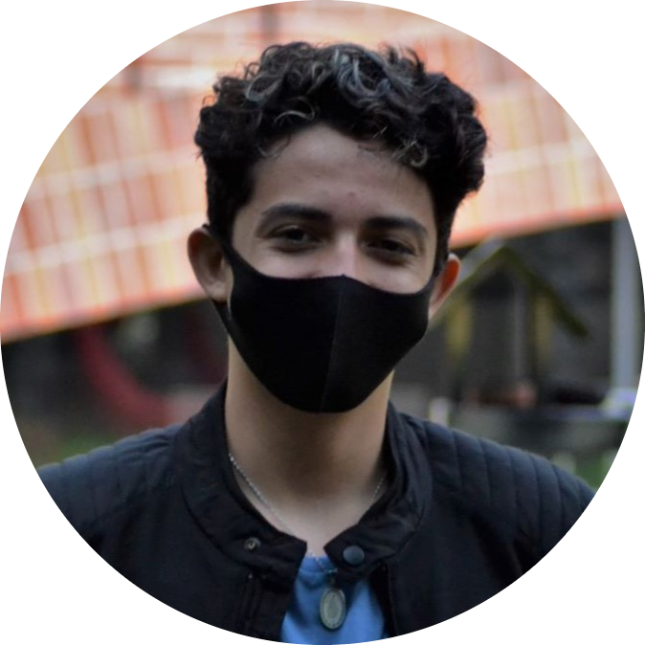
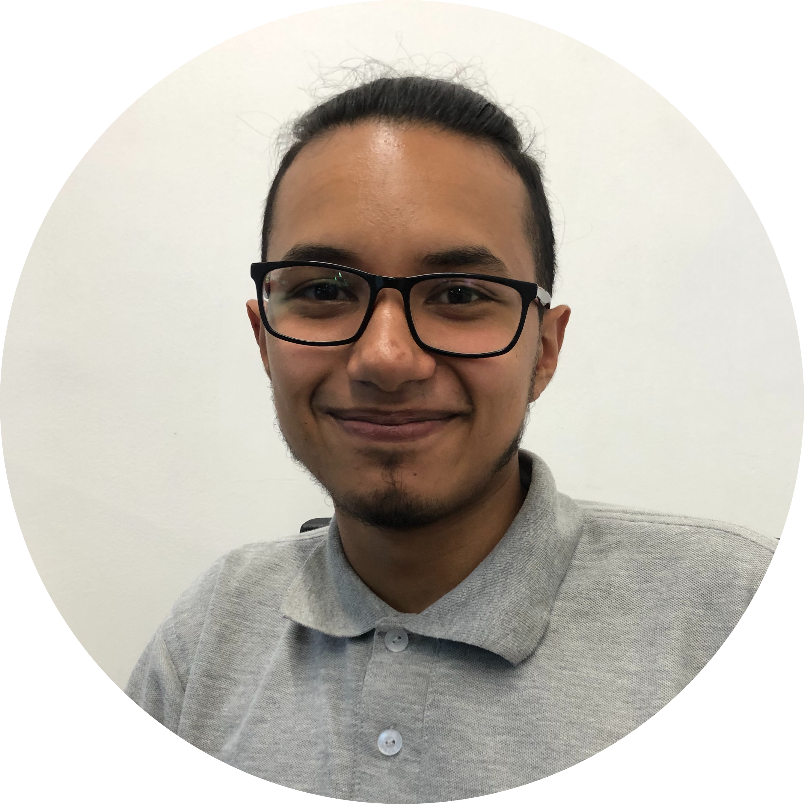

Presentación del equipo
Carlos
Benitez
Jian
Gallego
Simón Marín
Mauricio
Toro
https://github.com/JianGallegoMejia/ST0245-001..

Slide 3
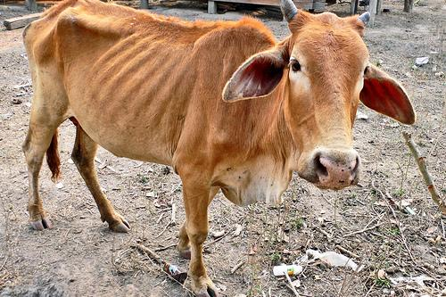
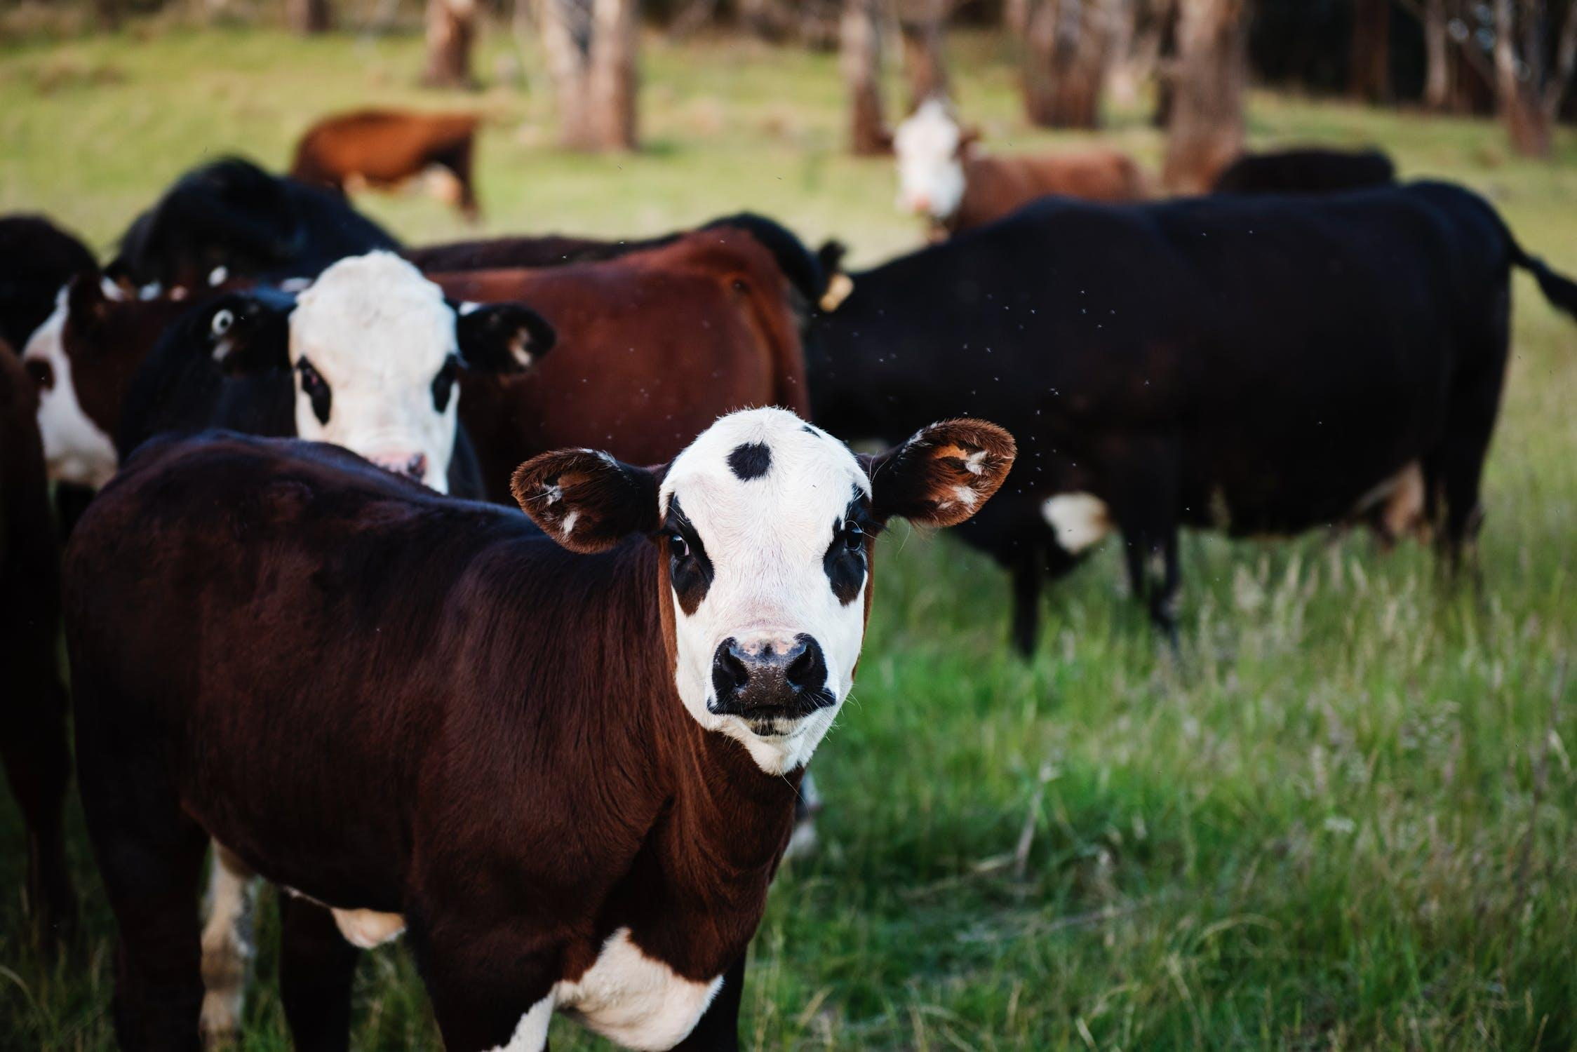
Proceso de entrenamiento
Red neuronal convolucional
Imágenes de ganado enfermo
Algoritmo de Clasificación
Modelo de Clasificación
Imágenes del ganado sano

Slide 4
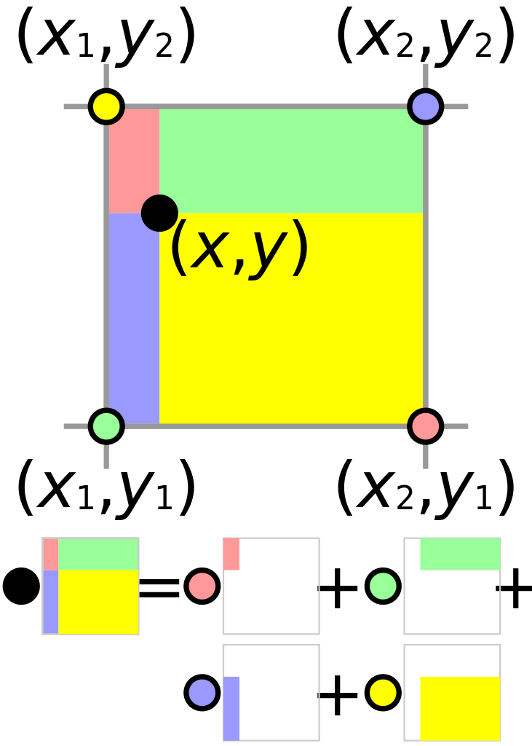
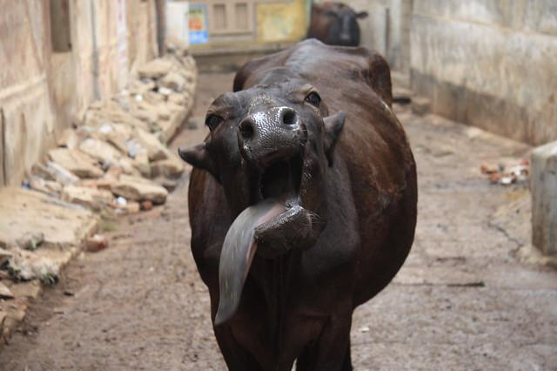
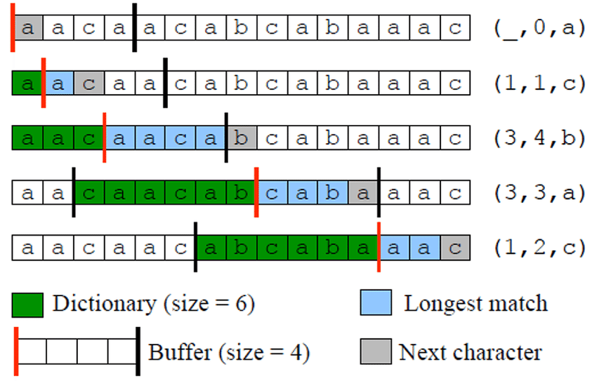
Proceso de validación
Está enfermo
Imagen del ganado
Compresión de la Imagen
Modelo de Clasificación
Salida

Slide 5
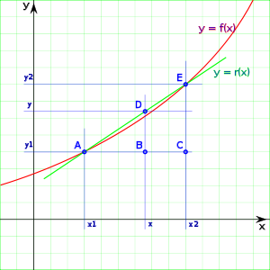
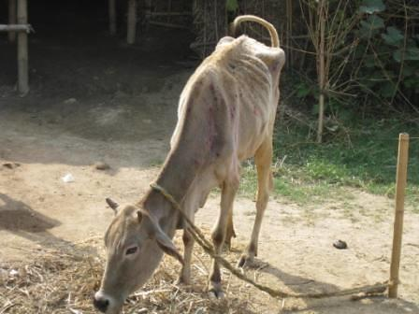
Diseño del algoritmo de compresión
Algoritmo interpolación bidimensional para la compresión de imágenes con pérdida para la clasificación automática de la salud animal.

Slide 6
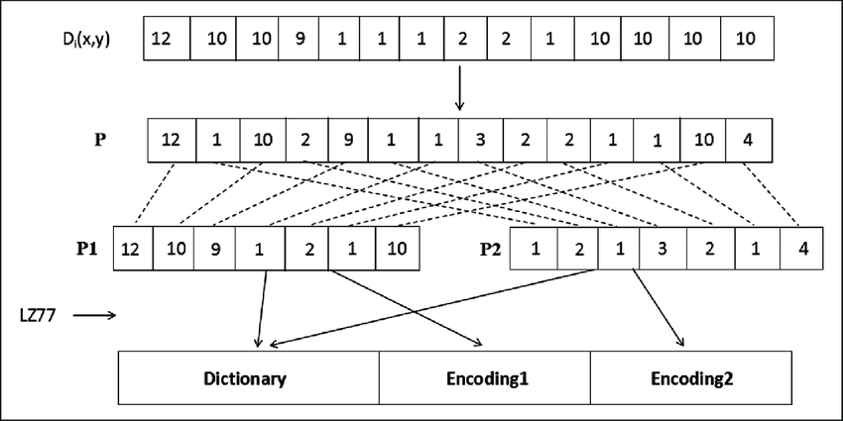
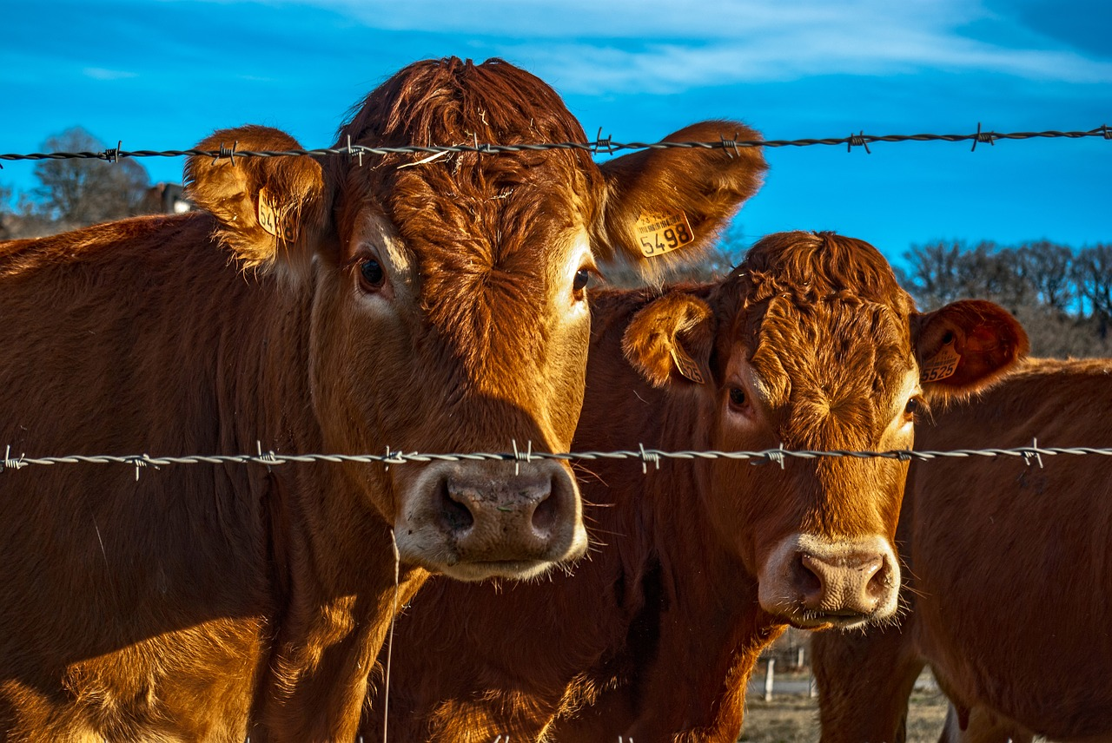
Diseño del algoritmo de compresión
Algoritmo LZ77 para la compresión de imágenes sin pérdida para la clasificación automática de la salud animal.

Slide 7
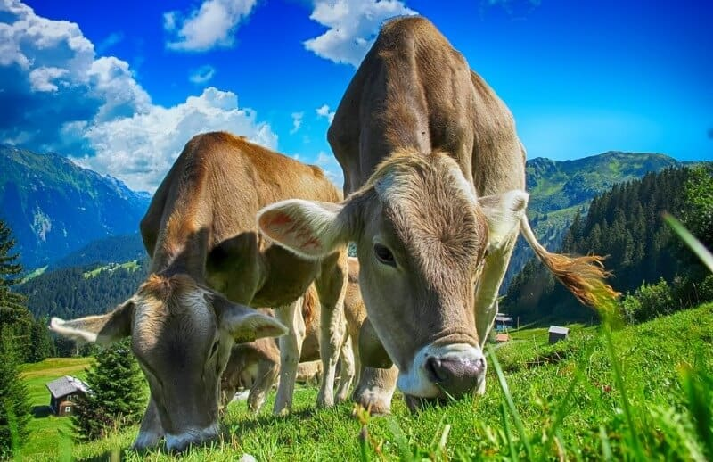
Complejidad del algoritmo de compresión
 | La complejidad del tiempo | Complejidad de la memoria
Interpolación Bilineal | O(N*N) | O(N*N)
LZ77 | O(N) | O(N)
La complejidad del tiempo y la memoria del algoritmo de Interpolación Bilineal y el LZ77. N se refiere al número de pixeles de la imagen

Slide 8


Consumo de tiempo y memoria
Consumo de tiempo
Consumo de memoria

Slide 9
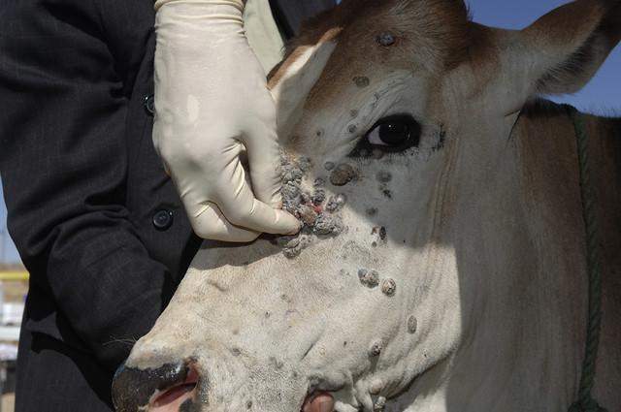
Tasa de compresión promedio
 | Tasa de compresión
Ganado sano | 2 : 1
El ganado enfermo | 2 : 1
Tasa de compresión promedio para el ganado sano y el ganado enfermo. Esto quiere decir que se comprimer aproximadamente a la mitad para cualquier imagen

Slide 10
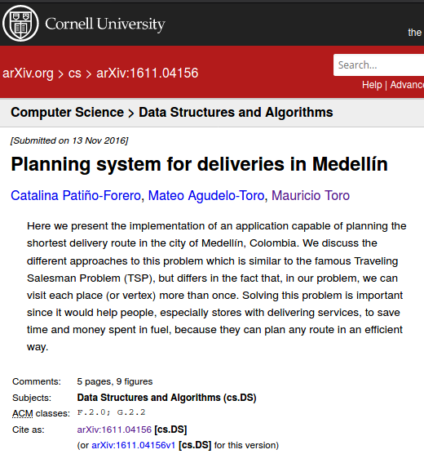
Informe aceptado en arXiv
C. Patiño-Forero, M. Agudelo-Toro y M. Toro. Planning system for deliveries in Medellín. ArXiv e-prints, noviembre de 2016. Disponible en: https://arxiv.org/abs/1611.04156

Slide 11
GRACIAS!.
Apoyado por
El primer autor es apoyado por la beca Generación E financiada por el gobierno de Colombia. El Segundo es apoyado por la beca Mejores Bachilleres de Sapiencia financiado por el Municipio de Medellín. Todos los autores quieren agradecer a la Vicerrectoría de Descubrimiento y Creación, de la Universidad EAFIT, por su apoyo en esta investigación.

